Slide 1


Индивидуальный Программный проект:
Генератор Документации “Радость Научника”
Выполнил: Абрамов Андрей Владимирович, группа БПМИ-2110
Руководитель проекта: Сосновский Григорий Михайлович.
Внештатный преподаватель (по ГПХ)
Департамент программной инженерии НИУ ВШЭ
Москва, 2023

Slide 2


Актуальность и значимость
Оформление документа
Съехавшие страницы.
Неправильные отступы, нумерация.
Шаблонные ошибки в структуре и содержании документа.
Не беспокоится о конечном визуальном облике
Сосредоточиться на содержании

Slide 3



Аналоги

Slide 4


Цель проекта
Целью проекта является создание Telegram-бота, который помогает студентам сделать итоговый отчет курсового проекта. Студентам будет предложено с помощью подсказок бота вводить информацию, пока её не хватит для завершения работы. В итоге студенту отправляется PDF-файл с правильным оформлением.
Пользователь получает правильно оформленный документ
Информация от пользователя
Программа

Slide 5
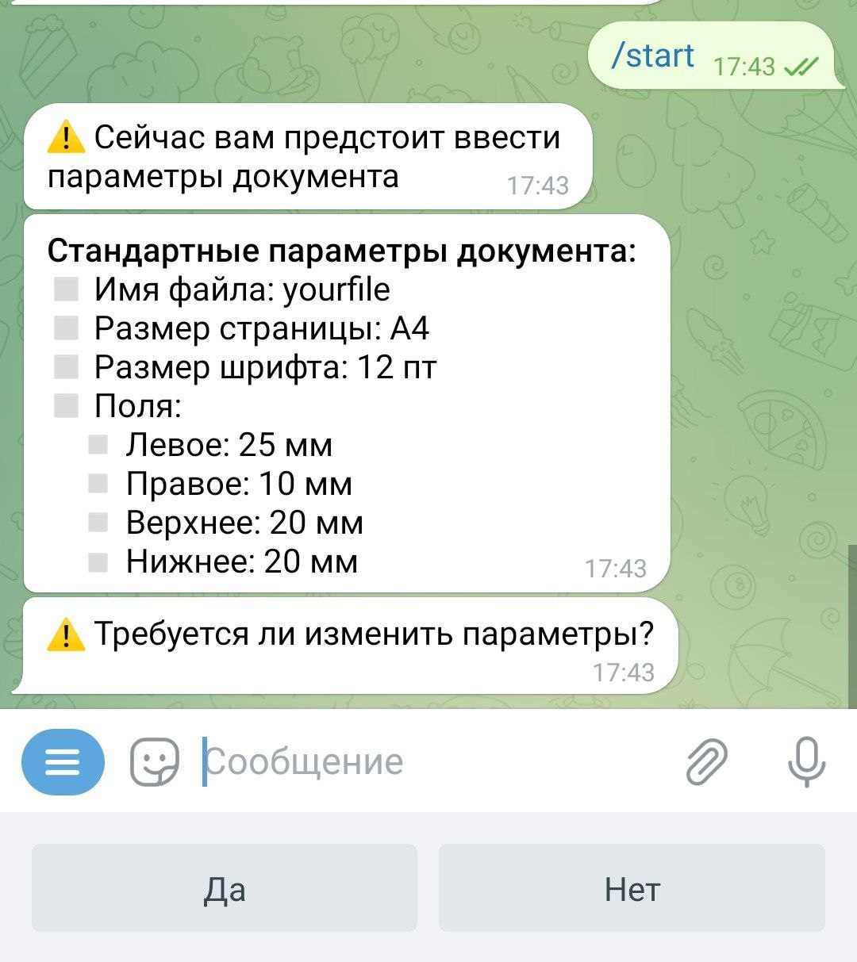
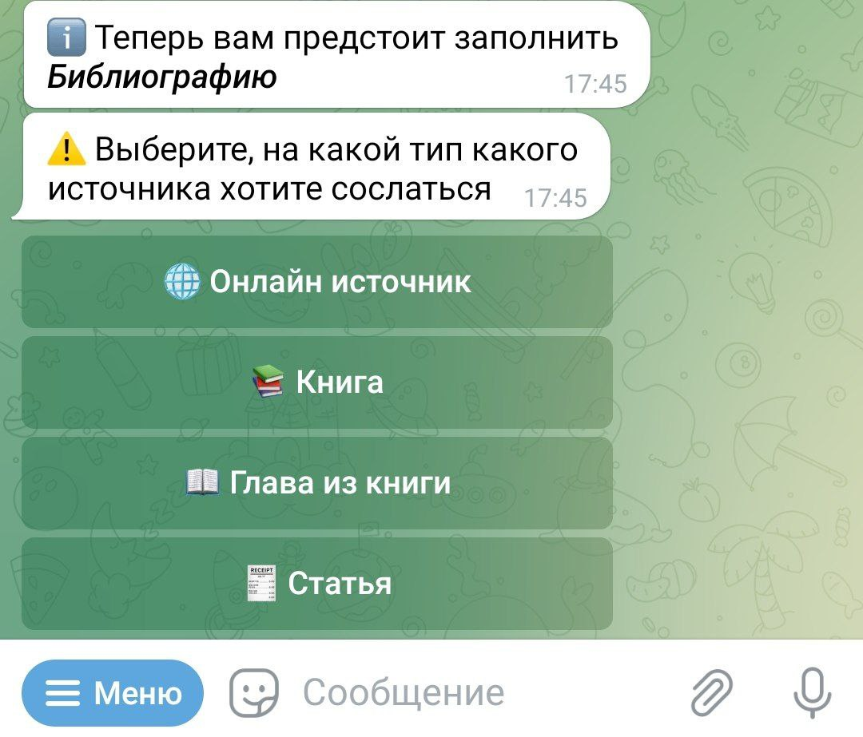
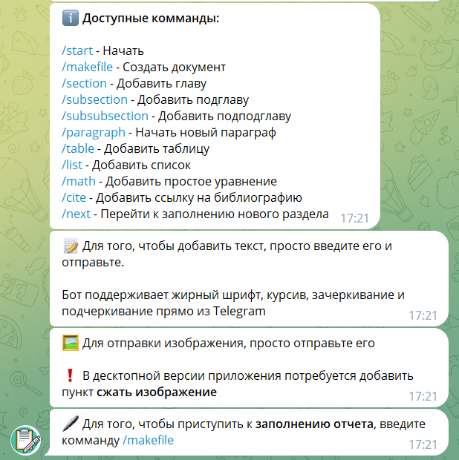
Реализация
pyTeleBotAPI – synchronous and asynchronous Python implementation for the Telegram Bot API.

Slide 6
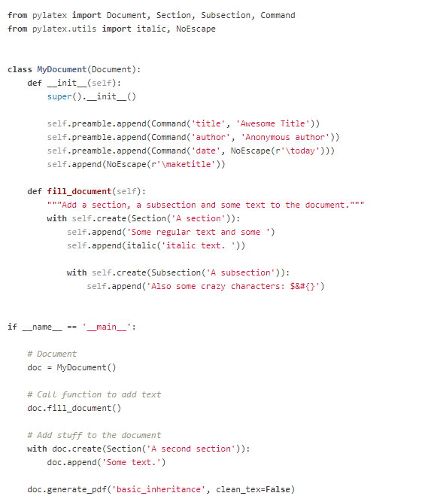
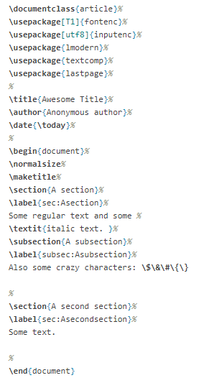
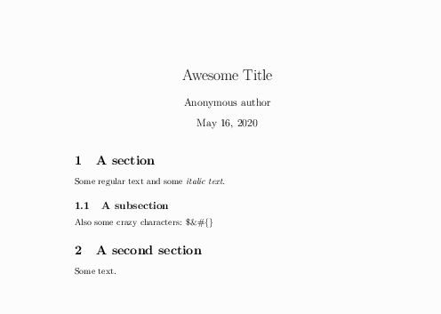
Реализация
PyLaTeX is a Python library for creating and compiling LaTeX files.
Код с PyLaTex
Сгенерированный TEX-файл
PDF-файл

Slide 7
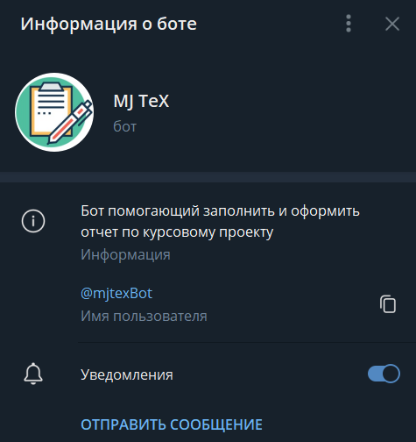
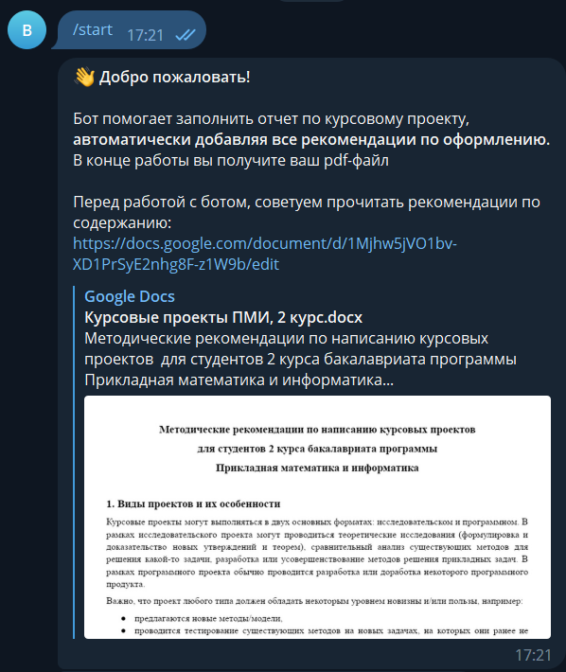
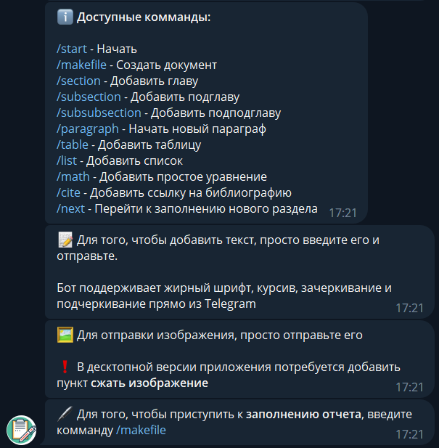
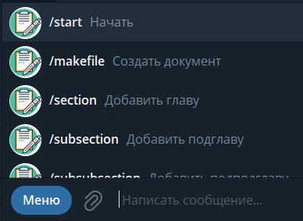
Начало работы

Slide 8
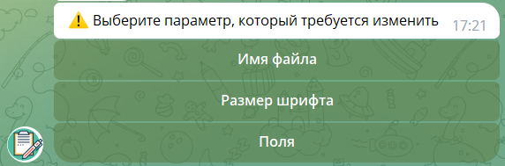
Параметры документа

Slide 9
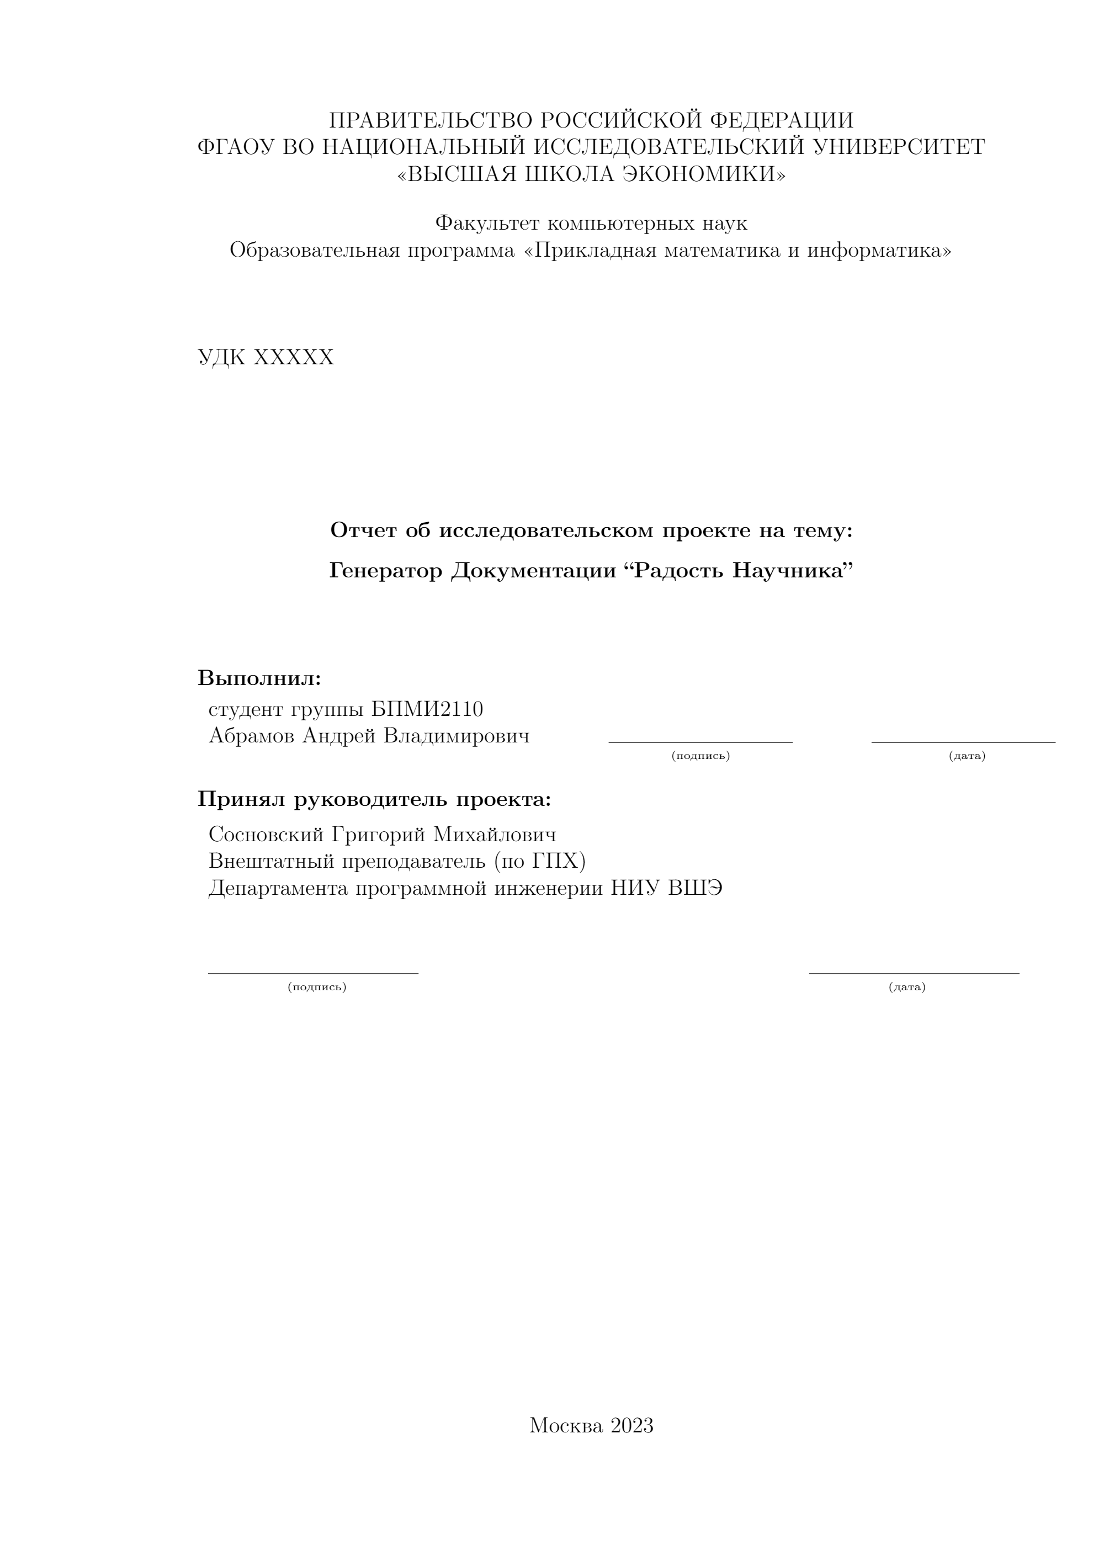
Титульный лист
Тип проекта
Тема проекта
ФИО студента
Номер группы
ФИО руководителя проекта
Должность
Место работы

Slide 10
Библиография
Онлайн источник:
Автор
Название
Ссылка
Дата обращения
Книга:
Автор
Название
Издатель
Серия
Год выпуска
Статья:
Автор
Название
Журнал публикации
Общий номер выпуска (Volume)
Номер выпуска за год (No.)
Глава из книги:
Автор
Название
Издатель
Глава
Год выпуска

Slide 11
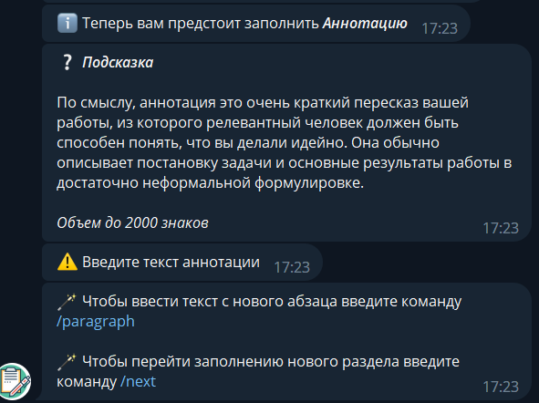
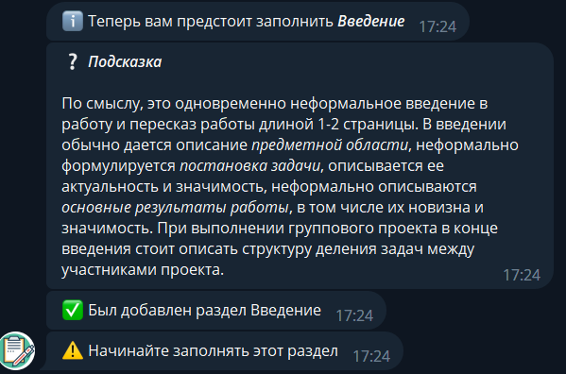
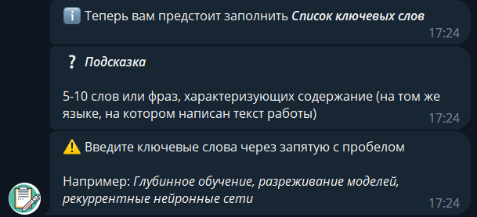
Обязательные разделы
Аннотация
Ключевые слова
Введение
Обзор литературы
Заключение

Slide 12
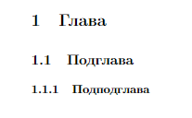
Главы, подглавы и подподглавы
Команды:
/section
/subsection
/subsubsection

Slide 13
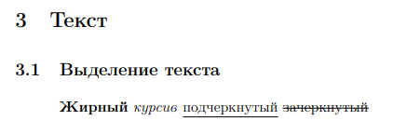
Текст
Программа поддерживает различные выделения текста прямо из Telegram, например жирный, курсив, подчеркнутый и зачеркнутый.
Команда /paragraph добавляет новый параграф

Slide 14
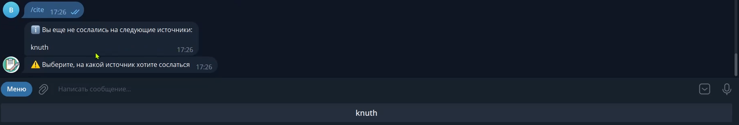
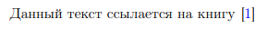
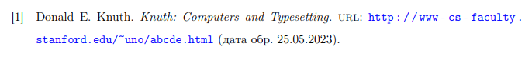
Ссылки на библиографию
Команда /cite добавляет ссылку на библиографию.

Slide 15
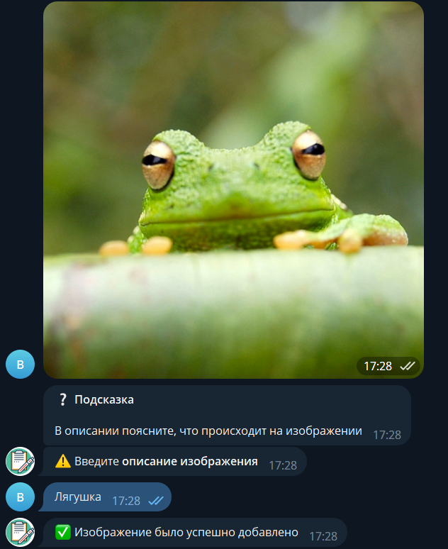
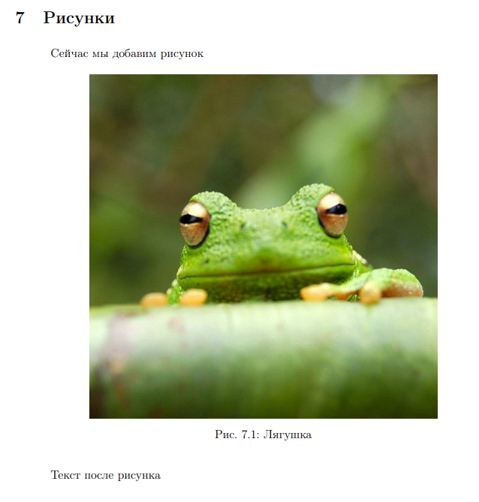
Рисунки

Slide 16
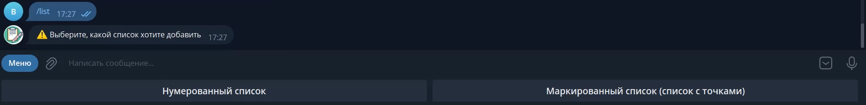
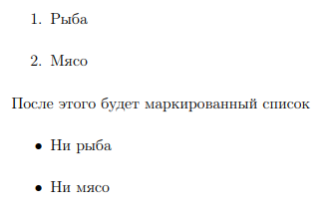
Списки
Команда /list добавляет нумерованный или маркированный список.

Slide 17
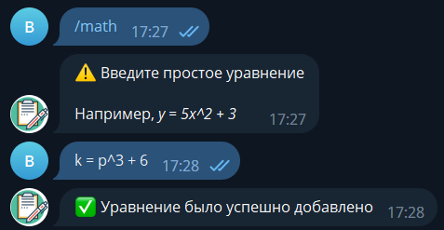
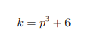
Уравнения
Команда /math добавляет простое математическое уравнение

Slide 18
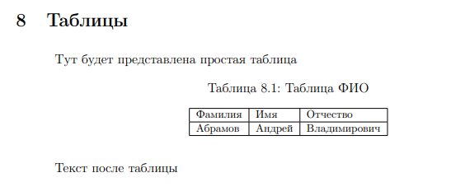
Списки
Команда /table добавляет простую таблицу.

Slide 19
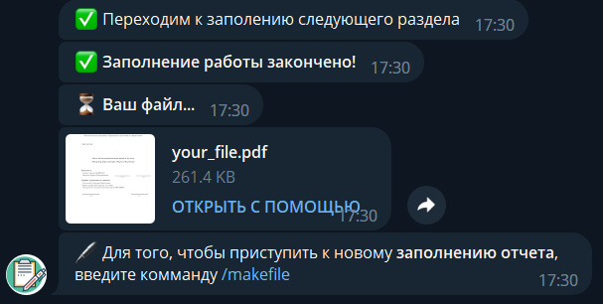
Отправка файла
TeX Live is intended to be a straightforward way to get up and running with the TeX document production system

Slide 20














Реализация
Создание документа.
Добавление необходимых пакетов.
Добавление преамбулы.
Заполнение титульного листа.
Заполнение библиографии
Добавление оглавления.
Добавление разделов: Аннотация, Ключевые слова, Введение, Обзор литературы.
Добавление пользовательских разделов: Глава, Подглава, Подподглава.
Добавление текста, рисунков, таблиц, списков, ссылок на библиографию, уравнений.
Добавление раздела заключение.
Добавление библиографии.
Генерация tex-файла
Компиляция pdf-файла
Отправка файла пользователю

Slide 21
Ссылки
Github-репозиторий - https://github.com/avabramovv/MJ-Bot/

Slide 22
Предложения по улучшению
Функционирование без локального запуска, загрузка в облако
Использование баз данных
Улучшенная обработка некорректного ввода

Slide 23


Абрамов
Андрей Владимирович
БПМИ-2110
avabramov_2@edu.hse.ru

